Slide 1

Machine Learning Credit Score Classification
Autorzy: Adrian Zaręba, Zuzanna Piróg

Slide 2

Cel projektu
Credit Score:
Poor
Standard
Good
Clients data

Slide 3
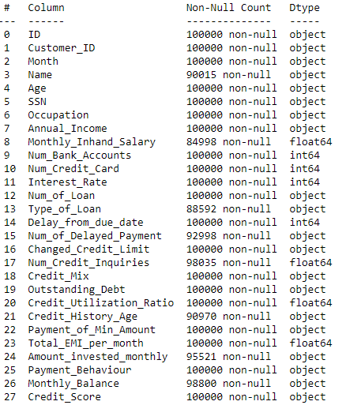
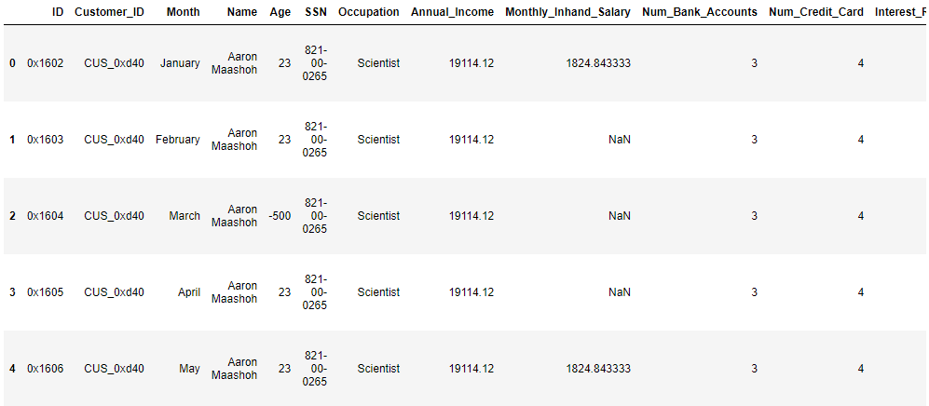
Jakie posiadamy dane?

Slide 4
Podział danych
Pierwsze podejście zakłada podział odpowiednich przed wykonaniem modyfikacji na ramce danych
Data
70%
30%
Train
Test
Validate
70%
30%
Każdy Klient należy wyłącznie do jednego z tych trzech zbiorów

Slide 5

Preprocessing
Odpowiednie przygotowanie zmiennych związane z m.in..
przekształceniami zmiennych,
radzeniem sobie z brakującymi danymi,
skalowaniem zmiennych,
identyfikowaniem wartości odstających oraz ich zastąpieniem

Slide 6
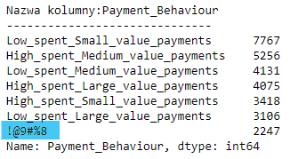
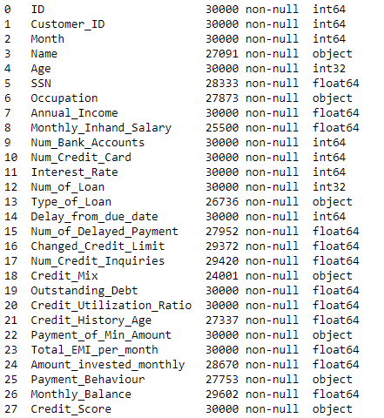

Jak „oczyściliśmy” ramkę?
Zastąpienie mylących informacji takich jak
'nan', '!@9#%8', '#F%$D@*&8’ -> NaN
Przekształcenie danych w kolumnie na pożądany typ numeryczny oraz zmiana systemu liczb z szesnastkowego na dziesiętny

Slide 7
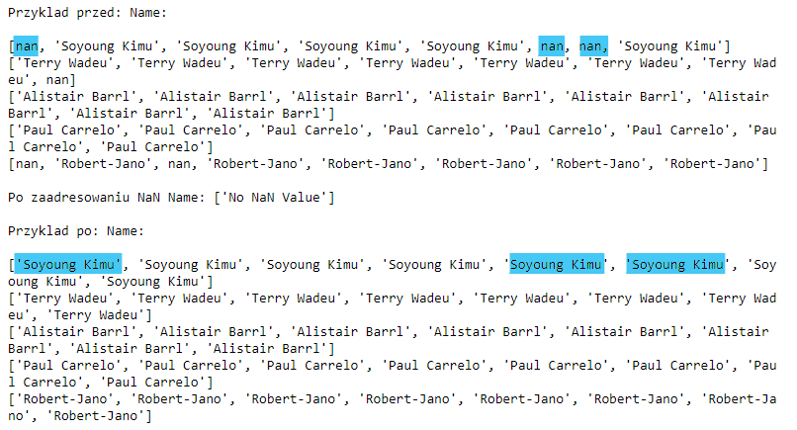
Zastąpienie NaN dla danych typu Object
Wiersze grupowaliśmy ze względu na CustomerID, a następnie zastępowaliśmy wszelkie braki modą dla danego klienta
Przykładowy wynik po tym kroku dla kolumny Name:
Kolumny na których przeprowadziliśmy taką operację:
Name
Occupation
Credit Mix
Payment Behaviour

Slide 8
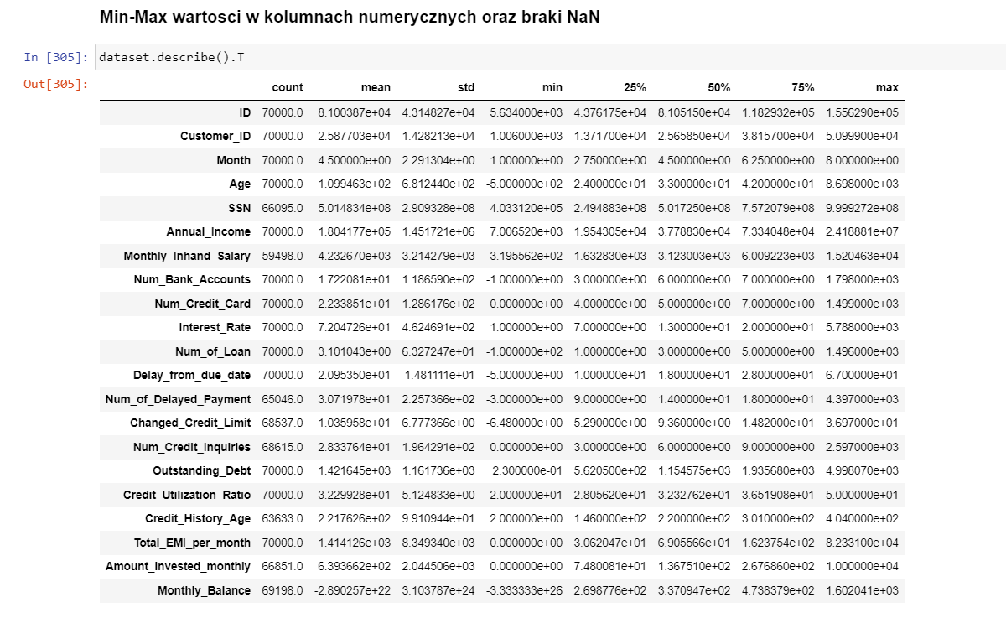
Outliers – zmienne numeryczne
Obserwacja odstająca – obserwacja relatywnie odległa od pozostałych elementów próby. Innymi słowy, posiadająca nietypową wartość np. skrajnie dużą w porównaniu do reszty elementów
Ujemny wiek?

Slide 9
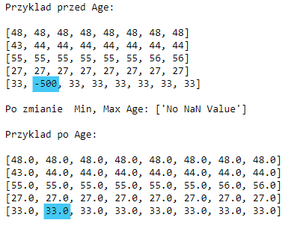
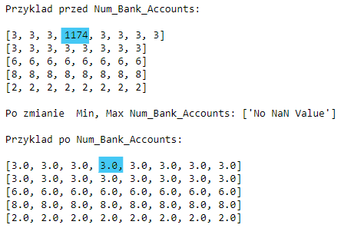
Zastąpienie outliers lub NaN w kolumnach numerycznych
Przykład dla kolumny Age:
Przykład dla kolumny Number of Bank Accounts:
Kolumny na których przeprowadziliśmy taką operację:
Age
SSN
Annual Income
Monthly Salary
Num of Bank Accounts
Num of Credit Cards
Interest Rate
Num of Loan
Delay from due date
Num of Delayed Payment
Change Credit Limit
Num Credit Inquires
Outstanding Debt
Total EMI per month
Amount Invested Monthly
Monthly Balance

Slide 10
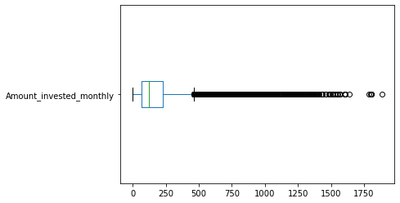
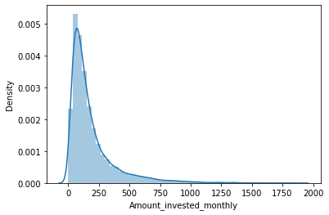
Dalsze zmiany
Zmiana ujemnej liczby kont bankowych na równą 0
Zidentyfikowanie dodatkowych wyjątków

Slide 11
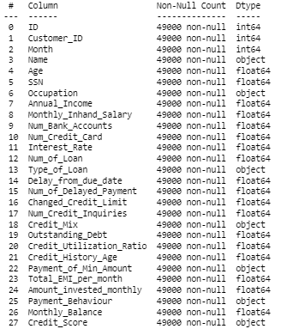
Aktualny wygląd ramki danych

Slide 12
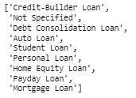
Dodanie/Usunięcie kolumn
Usunęliśmy kolumny takie jak: ID, Name, SSN
One – hot encoding - technika kodowania kategorycznych zmiennych, w której każda kategoria jest reprezentowana jako wektor binarny o długości równej liczbie kategorii. Każdy wektor posiada wartość 1 tylko w jednym miejscu, odpowiadającym konkretnej kategorii, a wszystkie inne wartości są ustawione na 0.
Zastosowanie One-Hot encoding dla kolumny Type of loan

Slide 13
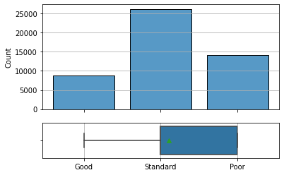
Rozkład przewidywanych wyników

Slide 14
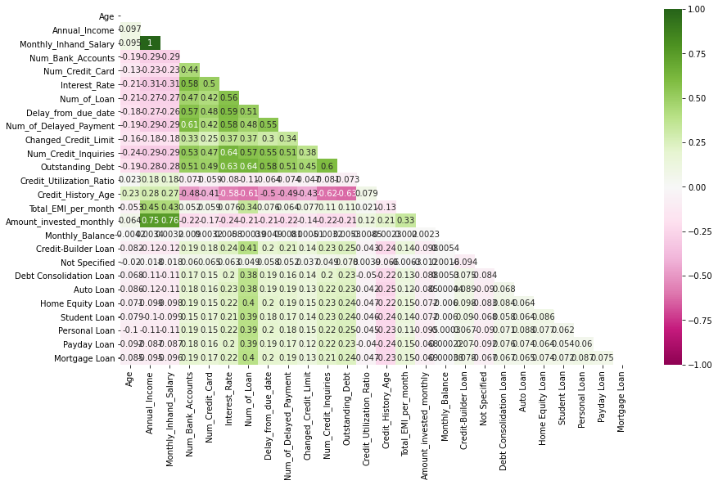
Macierz korelacji pomiędzy kolumnami
Korelacja Pearsona

Slide 15
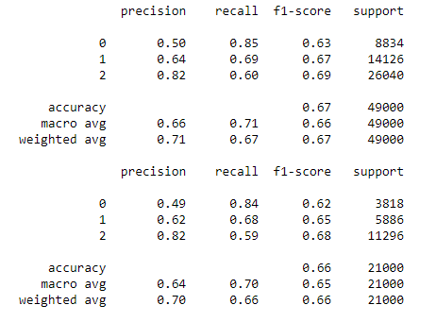
Multinomial Logistic Regression
X_train
X_test

Slide 16
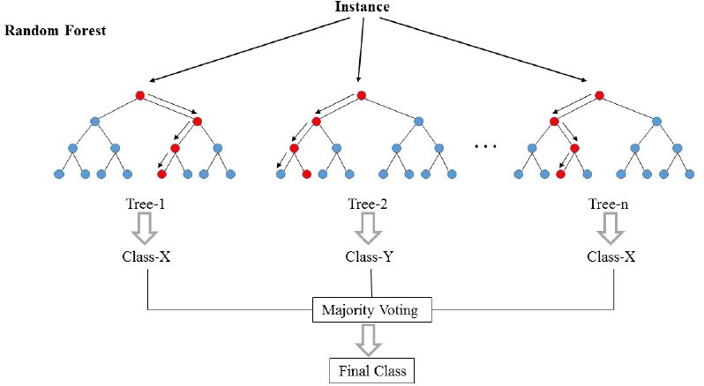
Random Forest
Las losowy – algorytm składa się z wielu drzew decyzyjnych, gdzie każde z drzew jest tworzone na podstawie losowego podzbioru danych treningowych, a także losowego podzbioru cech. Ostateczna predykcja wynika z agregacji wyników wszystkich drzew, gdzie najczęściej stosowaną metodą jest głosowanie większościowe (w przypadku klasyfikacji) lub średnia (w przypadku regresji).

Slide 17
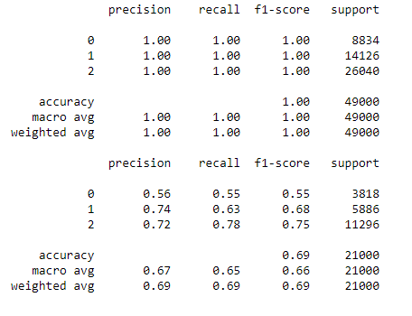
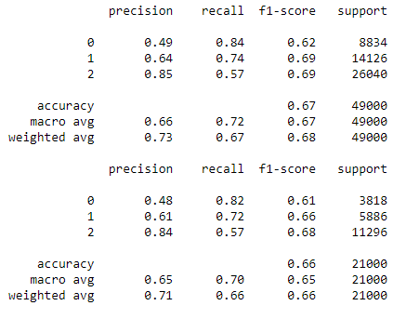
Wyniki modelu Random Forest
model z hiperparametrami - GridSearchCV
X_train
X_test
problem overfittingu zbioru treningowego

Slide 18
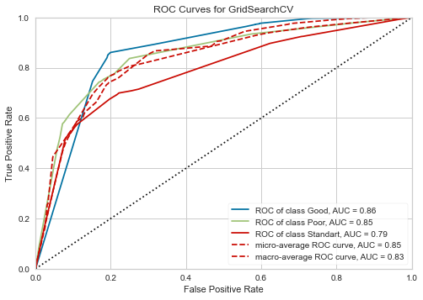
Krzywa ROC dla Random Forest

Slide 19
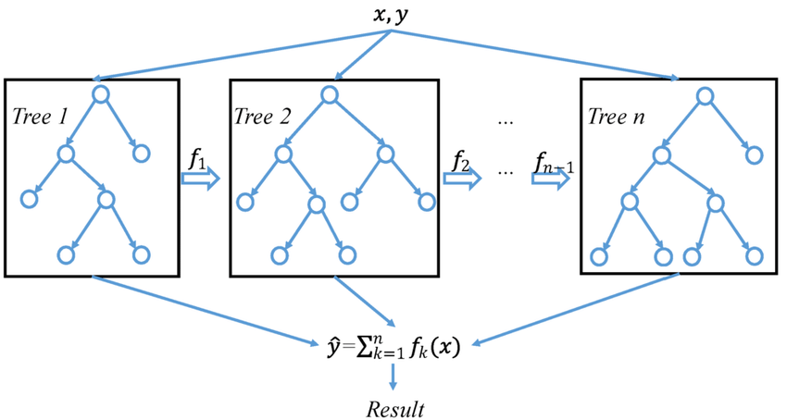
XGBOOST
XGBoost - "eXtreme Gradient Boosting„ to technika uczenia maszynowego, która polega na sekwencyjnym trenowaniu słabych modeli predykcyjnych, takich jak drzewa decyzyjne, a następnie łączeniu ich w jeden silny model predykcyjny. XGBoost wykorzystuje między innymi regularyzację L1 i L2, które pomagają w uniknięciu przeuczenia, a także szybką implementację algorytmu, co pozwala na przetwarzanie dużych zbiorów danych w krótkim czasie

Slide 20
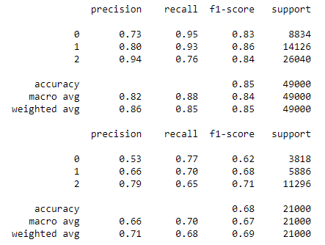
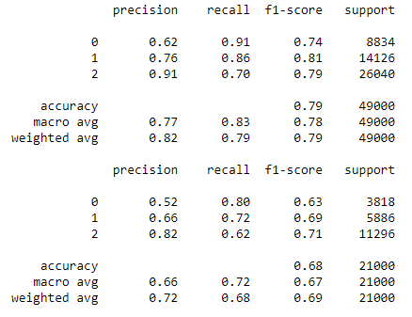
Wyniki modelu XGBOOST
model z hiperparametrami - GridSearchCV
X_train
X_test

Slide 21
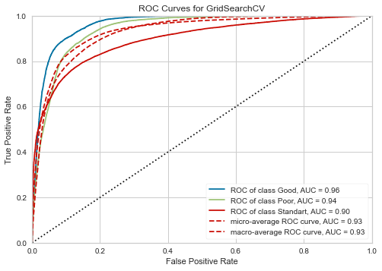
Krzywa ROC dla XGBOOST

Slide 22
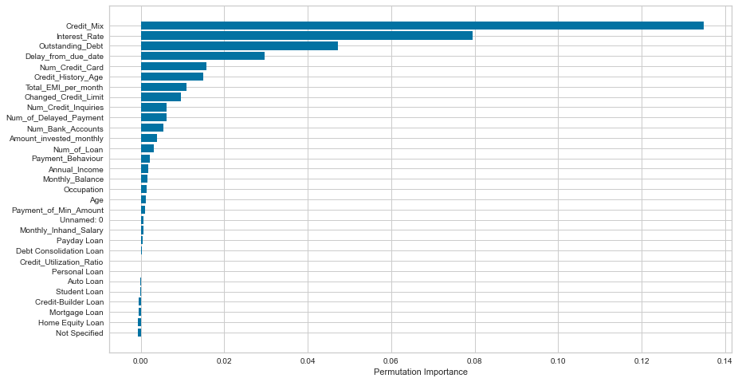
Permutation importance

Slide 23
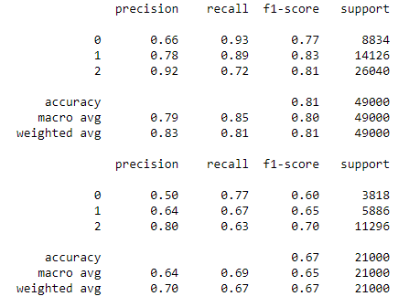
Wyniki XGBOOST dla najbardziej znaczących kolumn
Nie możemy przekroczyć granicy 70% dla test

Slide 24
Drugie podejście do tworzenia modelu
Problem występowania dużej ilości wierszy o tym samym CustomerID z małą ilością różnic
Data
70%
30%
Train + Test
Validate
Cleaning następnie losowy podział do zbiorów
Train + Test
Test
30%
70%

Slide 25
Drugie podejście do tworzenia modelu
Podział ten jest jedynie eksperymentem służącym porównaniu wyników. Takowa taktyka na tym zbiorze danych jest błędna, gdyż model powinien uczyć się na podstawie danych klienta, a nie tworzyć korelacje z klientem. Przy losowym wybieraniu wierszy algorytm może nauczyć się, że klient o ID = X będzie miał wartość Credit-Score podobną co do zbioru treningowego. Tego jednak nie chcemy. Model ma być przystosowany do aproksymacji wyników na różnych zbiorach, a nie na poszczególnym zawierającym danych klientów.

Slide 26
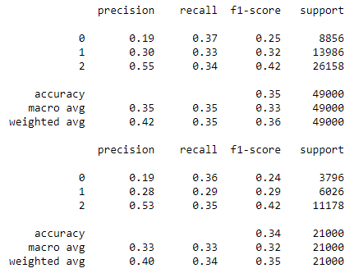
Multinomial Logistic Regression
X_train
Jak możemy zauważyć wyniki są niezwykle niskie, dlatego nie kontynuowaliśmy tego podejścia
X_test

Slide 27
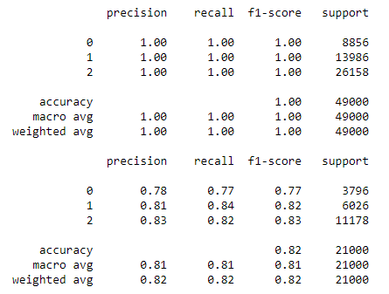
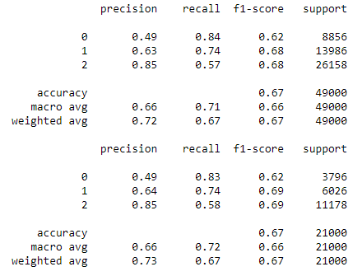
Wyniki modelu Random Forest
model z hiperparametrami - GridSearchCV
X_train
X_test
ponowny problem overfittingu zbioru treningowego

Slide 28
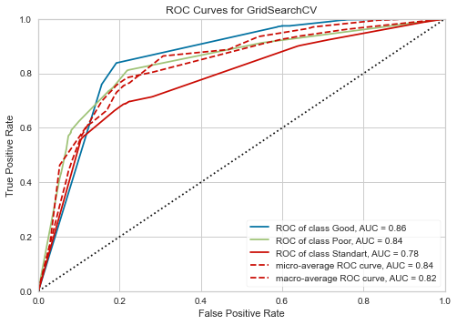
Krzywa ROC dla Random Forest

Slide 29
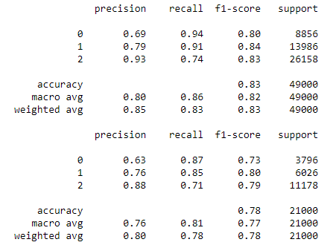
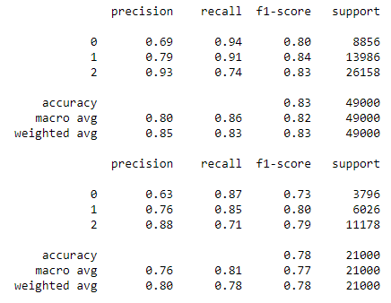
Wyniki modelu XGBOOST
model z hiperparametrami - GridSearchCV
X_train
X_test

Slide 30
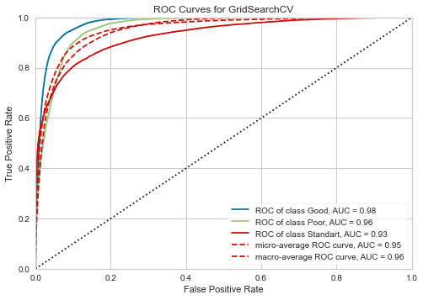
Krzywa ROC dla XGBOOST

Slide 31
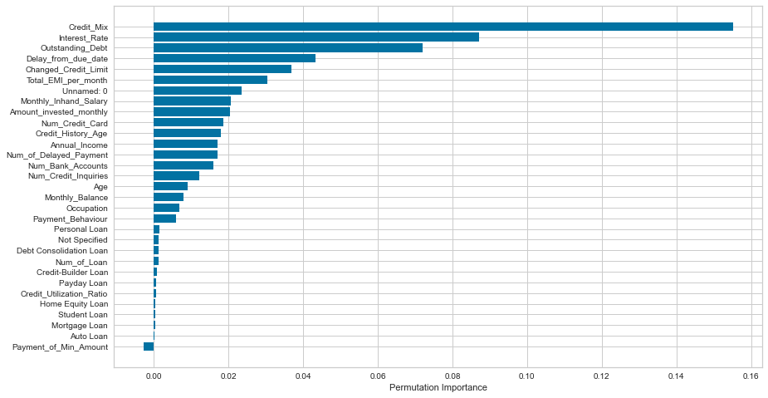
Permutation importance

Slide 32
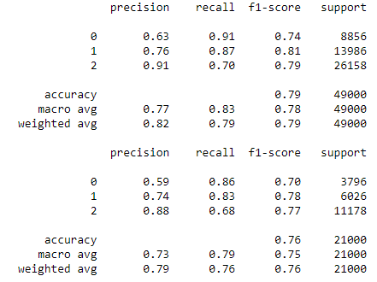
Final model Score - XGBOOST

Slide 33
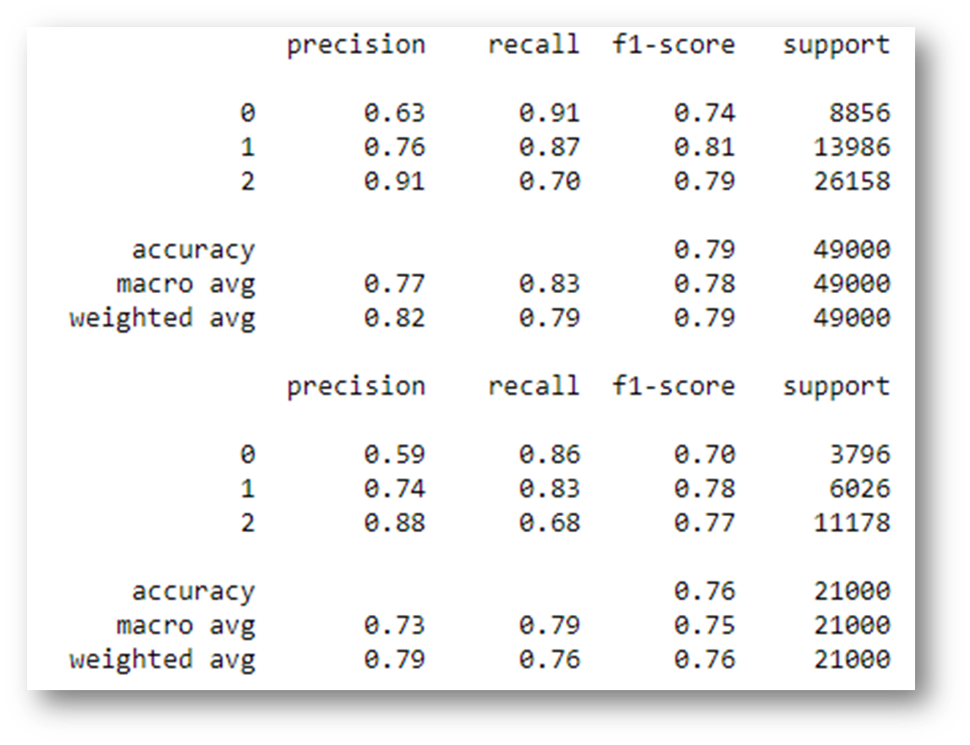
Porównanie metod z dwóch podejść
Metoda pierwsza
Metoda druga

Slide 34
Dziękujemy za uwagę!

Slide 35
Walidacja zespołu nr 1
By: Maciej Szpetmański, Agata Osmałek

Slide 36

Na zdjęciu obok widnieje raport naszej pierwotnej walidacji zespołu nr 1. Zespół wnikliwie zapoznał się z naszymi uwagami oraz uwzględnił je w swoim kodzie.
Dzięki temu wyniki modeli dla zbioru treningowego i walidacyjnego były praktycznie takie same, co można zobaczyć na kolejnych slajdach.

Slide 37
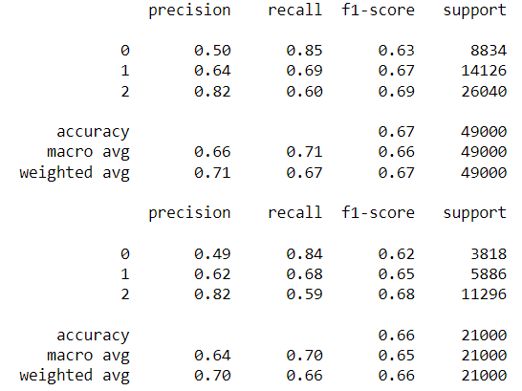
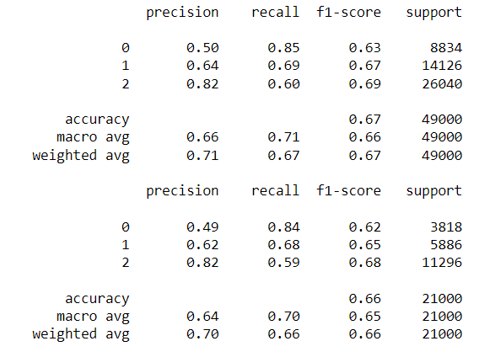
Multinomial Logistic Regression
TRAIN
VALID

Slide 38
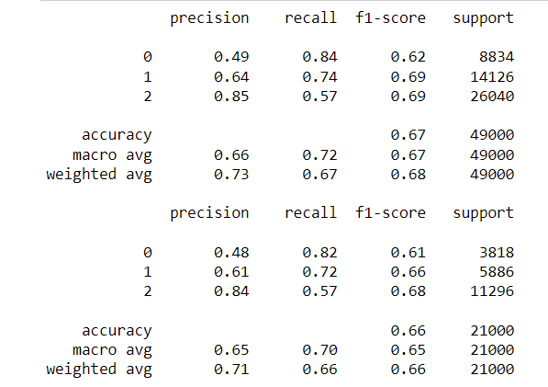
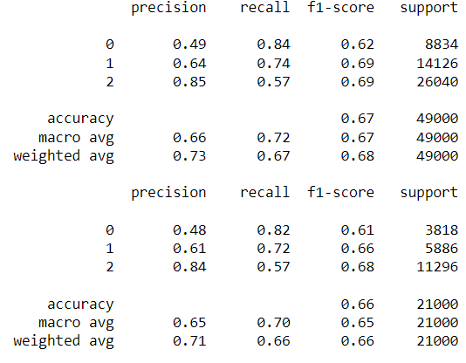
GridSearchCV
TRAIN
VALID

Slide 39
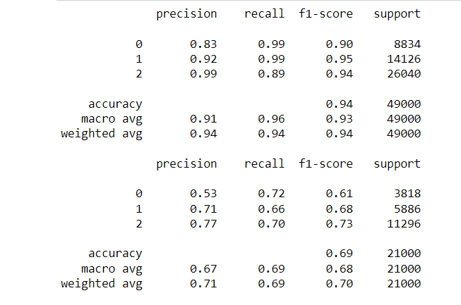
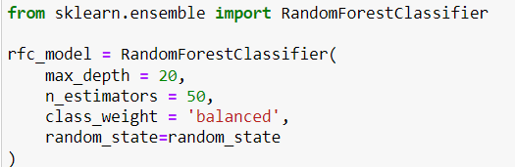
Wyniki modelu po naszych poprawkach:
Nasza jedyna uwaga:
Zauważyliśmy, że model Random Forest jest przetrenowany. Zmieniliśmy, więc w drobnym stopniu wywołanie funkcji dodając parametry: max_depth i n_estimators. Spowodowało to poprawę predykcyjności modelu.

Slide 40
Dziękujemy za uwagę

